Slide 1
DemoMot
Pittier Fabien – Lopez Jimmy

Slide 2
Sommaire
Introduction
Cahier des charges
Planification
Typo3
GitKraken
Journaux de travail
Conclusion

Slide 3
Introduction
Site hébergeur de jeux flash
Jeux flash en SWF
CMS : Typo3
GitKraken
PHP 7
EasyPHP 16.1

Slide 4
Cahier des charges
Connexion/Inscription ☑/☒
Comptes: Admin/Utilisateurs ☑
CMS: Ajout de contenu par Admin ☑
Publication/Affichage contenu ☒
Admin: Suppression contenu ☑
Planification et JDT ☑
Dépôt Git pour stocker les documents ☑

Slide 5
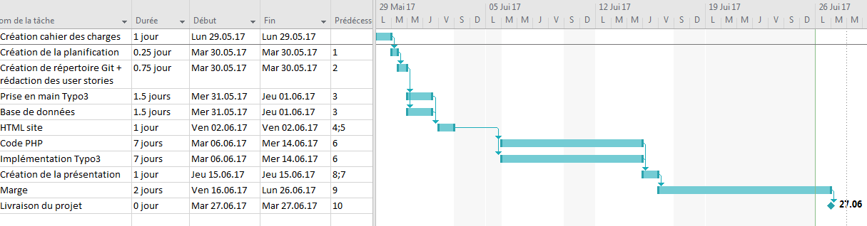
Planification

Slide 6

Typo3
Typo3 v8.7.1 :
Développeur: Kasper Skårhøj
CMS (système de gestion de contenu)
Écrit en PHP et Javascript
Multilingue et multiplateforme
typo3.org

Slide 7
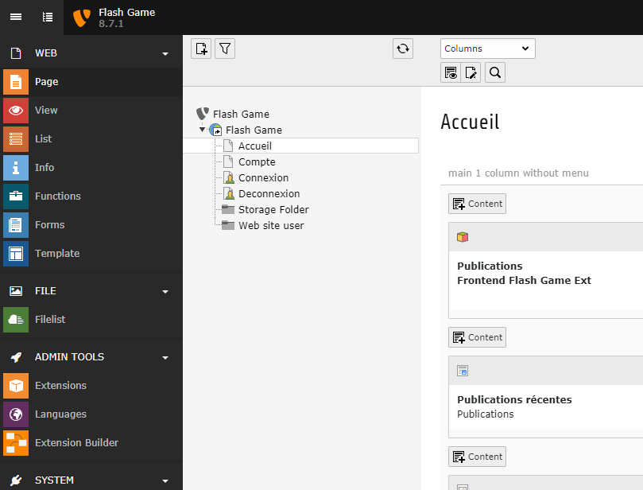
Typo3
Accès pour administrateur
Interface de modification
Facile d’utilisation (pour petites modifications)
Base de données générée à la création d’une extension

Slide 8
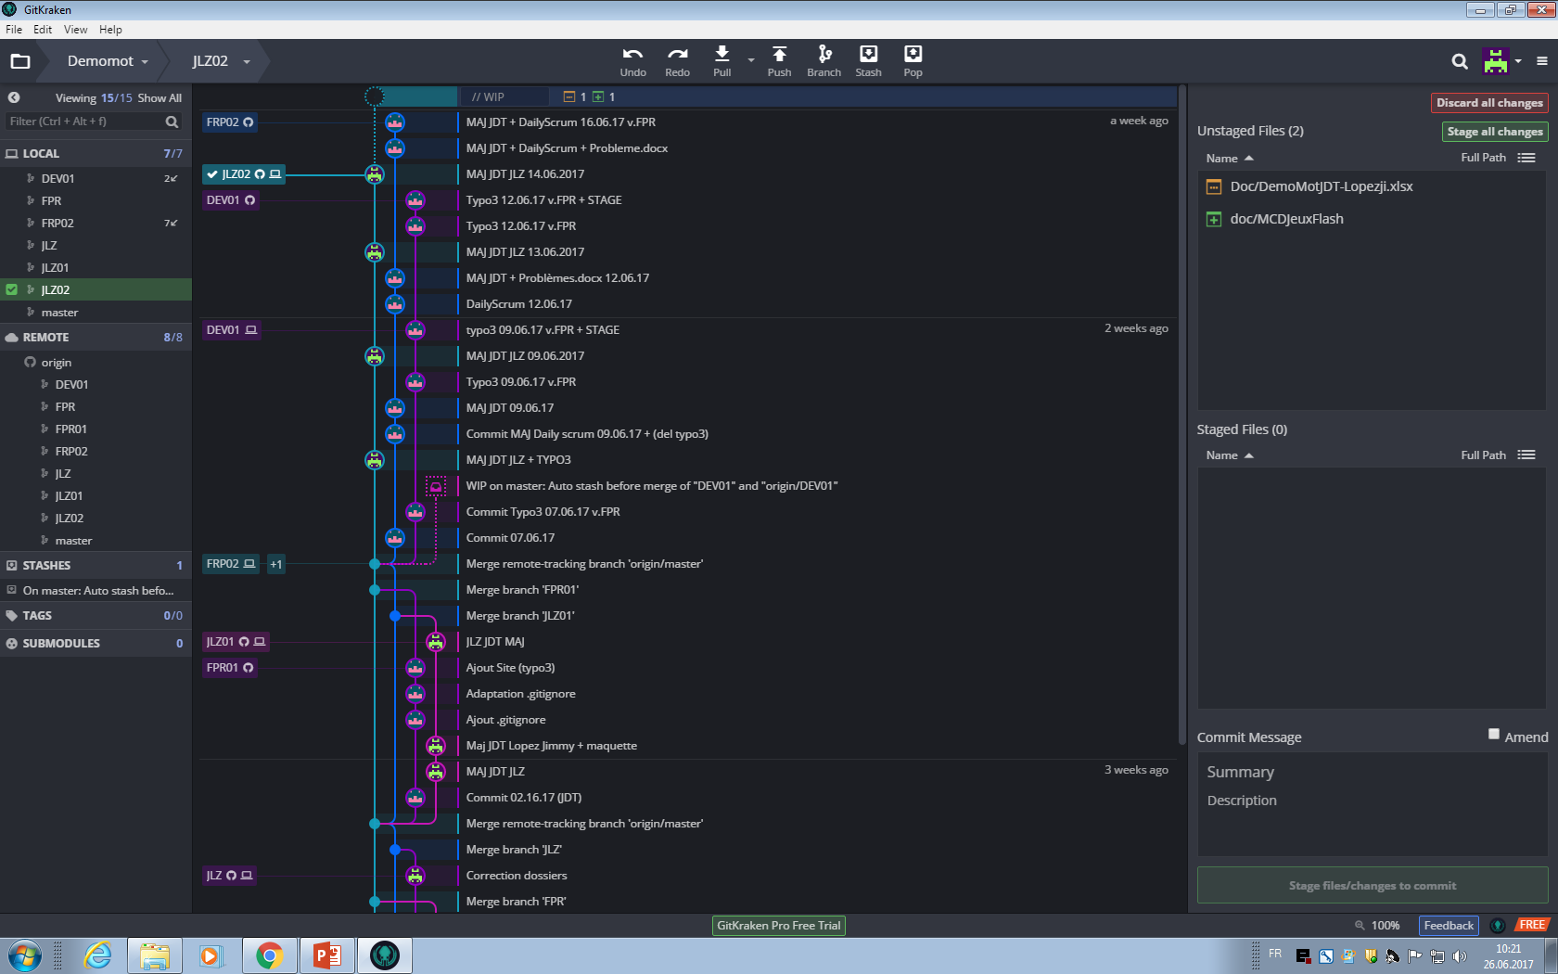
GitKraken

Slide 9
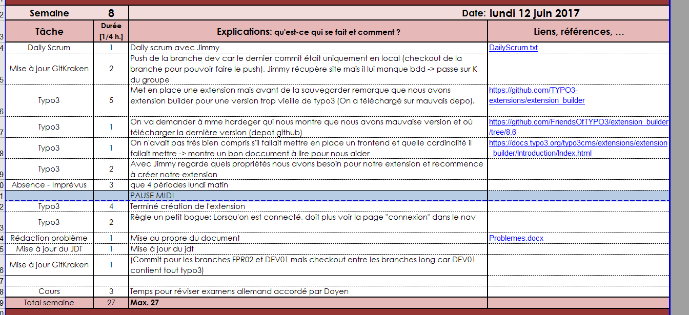
Journal de travail
(Pittier Fabien)

Slide 10
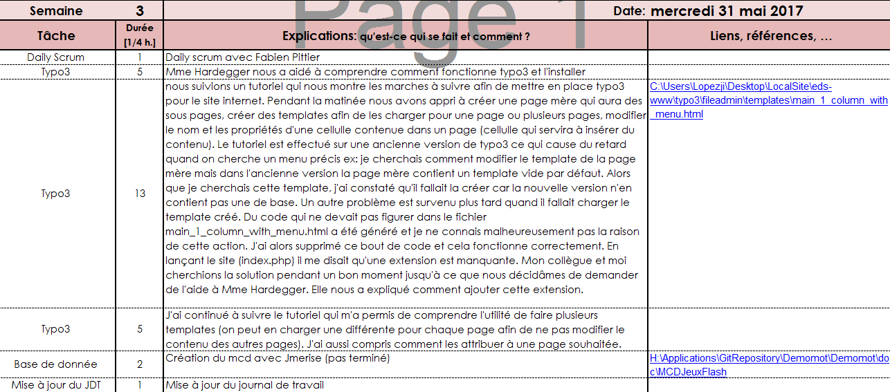
Journal de travail
(Lopez Jimmy)

Slide 11
Conclusion

Slide 12
Questions?

